Slide 1
Desafio 1 - Parte 1
Martín Brambilla
Nicolás It
10-Sep-2018

Slide 2
Problema - Problem Statement
Existe un grupo de inversionistas que formaron una alianza con la universidad de Palermo para brindar un servicio de viviendas para alquilar a los estudiantes que vienen del interior.
Estas, tienen ciertas características de forma que cada estudiante pueda alquilar una vivienda de forma individual o de forma compartida con otros estudiantes
Buscamos crear un modelo que logre predecir el precio de un inmueble dadas sus características

Slide 3
Alcance
El alcance de la presente entrega es de realizar un análisis exploratorio de datos de la información provista de Properati alineada al problema propuesto.
Buscamos tener un entendimiento básico de los datos y de las relaciones existentes entre las variables analizadas.
Para ello, proponemos organizar y preparar los datos, detectar fallos en el lote provisto, transformando y evaluando datos ausentes (missing Data), identificando casos atípicos (outliers) y comprobando algunos supuestos básicos como normalidad y linealidad en las variables.

Slide 4
Estrategia de análisis
Identificamos la variables más significativas que se alinean a la propuesta según el siguiente orden:
¿Cómo es la propiedad?
¿Cuál es su valor?
¿Dónde se encuentra ubicada?

Slide 5
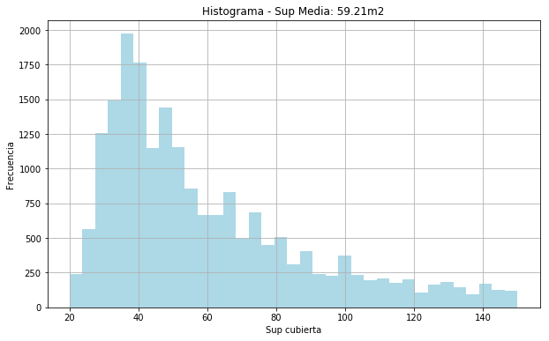
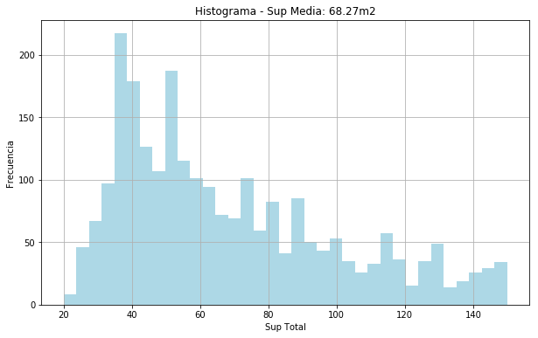
¿Cómo es la propiedad? - Superficie
Superficie: Consideramos inmuebles de tipo departamento con superficies menores a 150m² y mayor a 20m²
Buscamos la mejor variable que describa la superficie del inmueble:

Slide 6
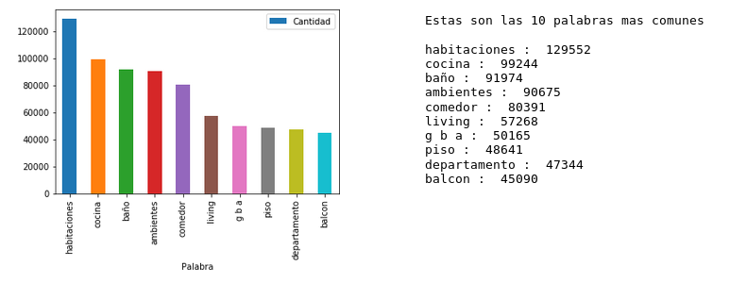
¿Cómo es la propiedad? - Atributos
Se tokenizaron las palabras más usadas.
Se armó un diccionario de palabras no importantes como artículos y se lo usó como blacklist
Se normalizaron como flags cada uno de los atributos encontrados dentro de las descripciones

Slide 7
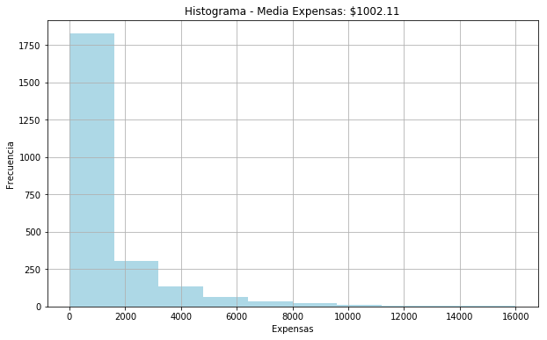
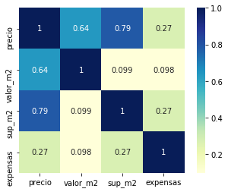
Relación entre variables
Precio es directamente proporcional
Valor X m²
Superficie m²
Expensas

